Slide 1


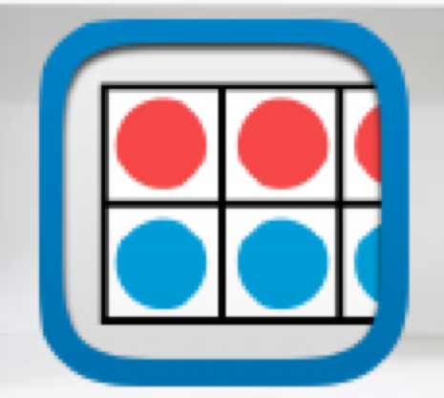


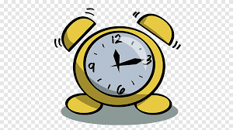

أدوات
الفصل الــ١٣
جمع الأعداد من ٣ أرقامها وطرحها
(١٣-٣) الجمع بإعادة تجميع العشرات
نشاط

Slide 2
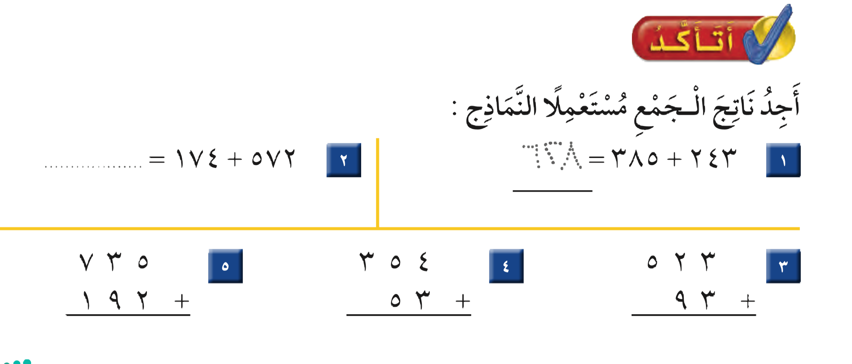
١
٧
٤
٦
٦٢٨
١
١
١
٩
٢
٧
٤
٠
٧
٦
١
٦

Slide 3
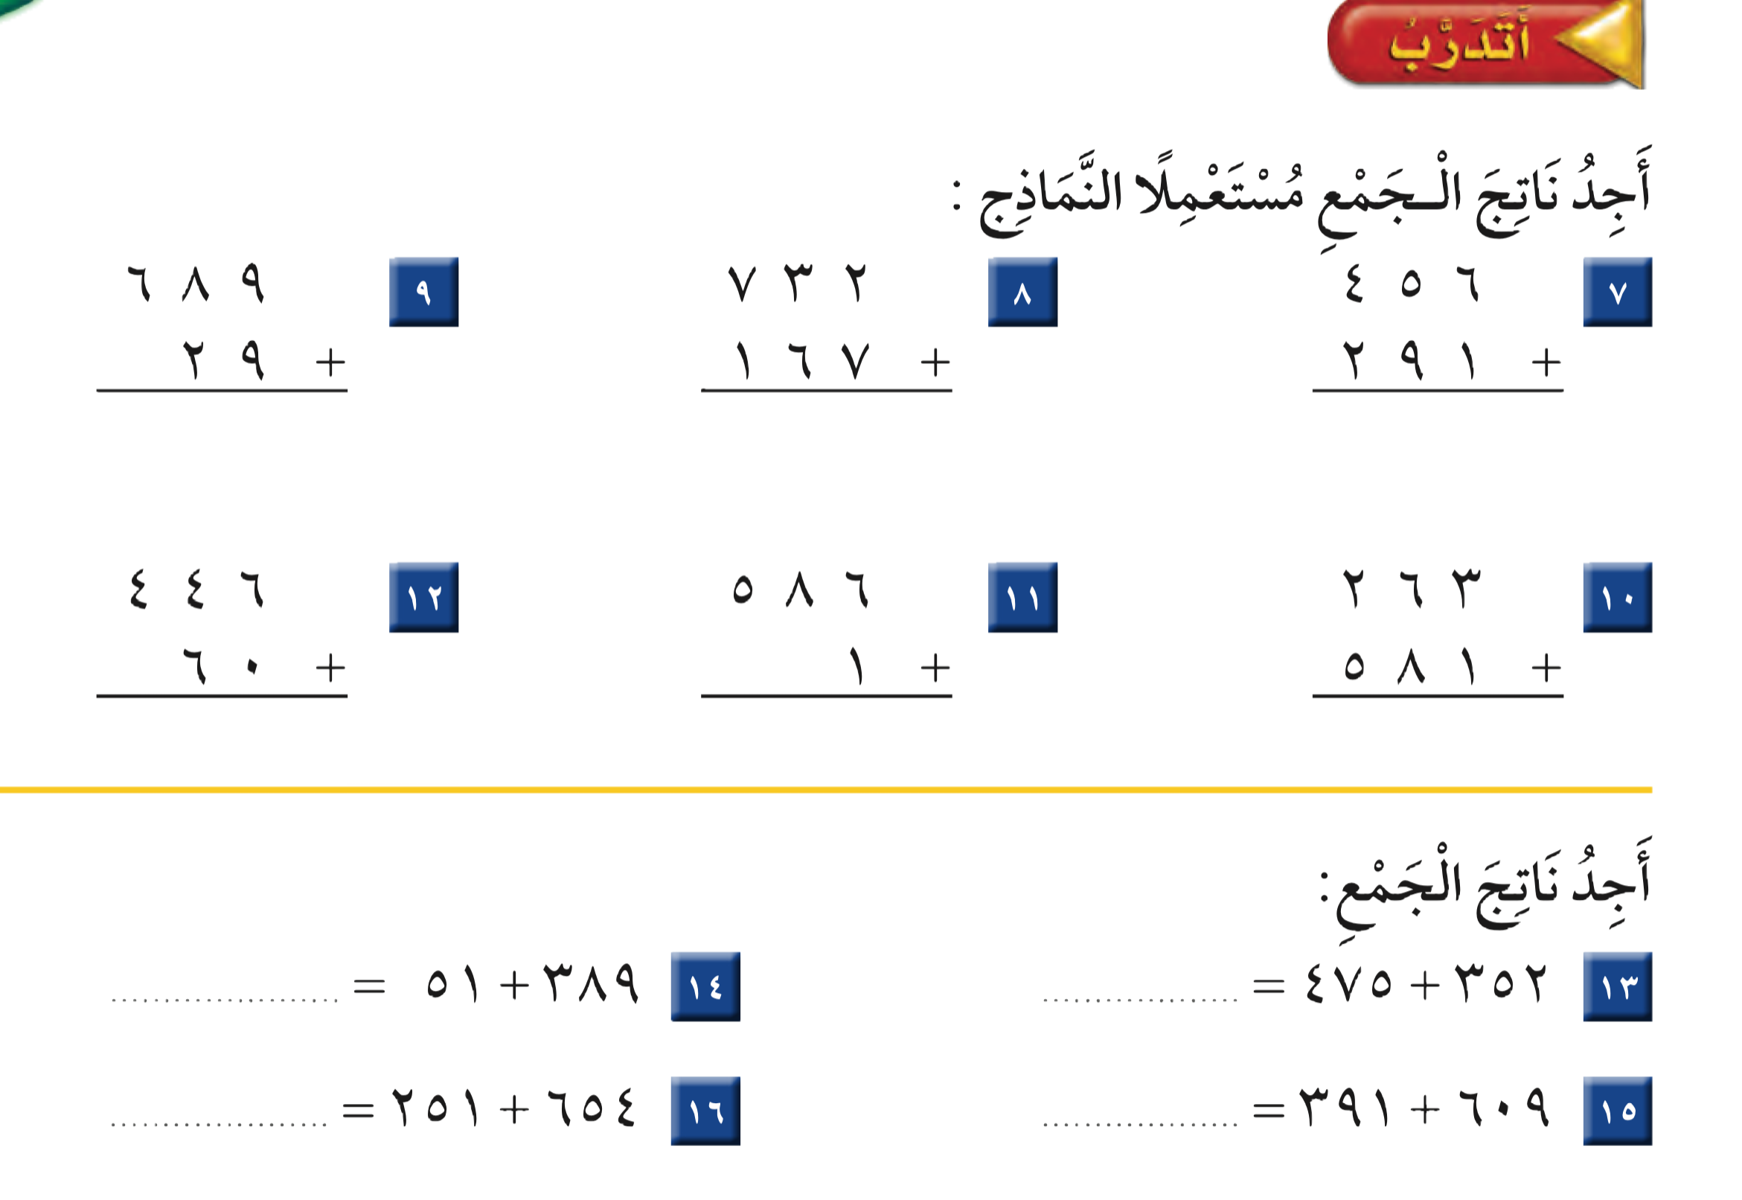
١
١
١
٧
١
٨
٩
٨
٩
٧
٤
٧
١
١
٥
٠
٦
٥
٨
٧
٨
٤
٤

Slide 4
١
١
١
٤
٤
٠
٢
٨
٧
١
١
١
٩
٠
٥
١٠
٠
٠

Slide 5
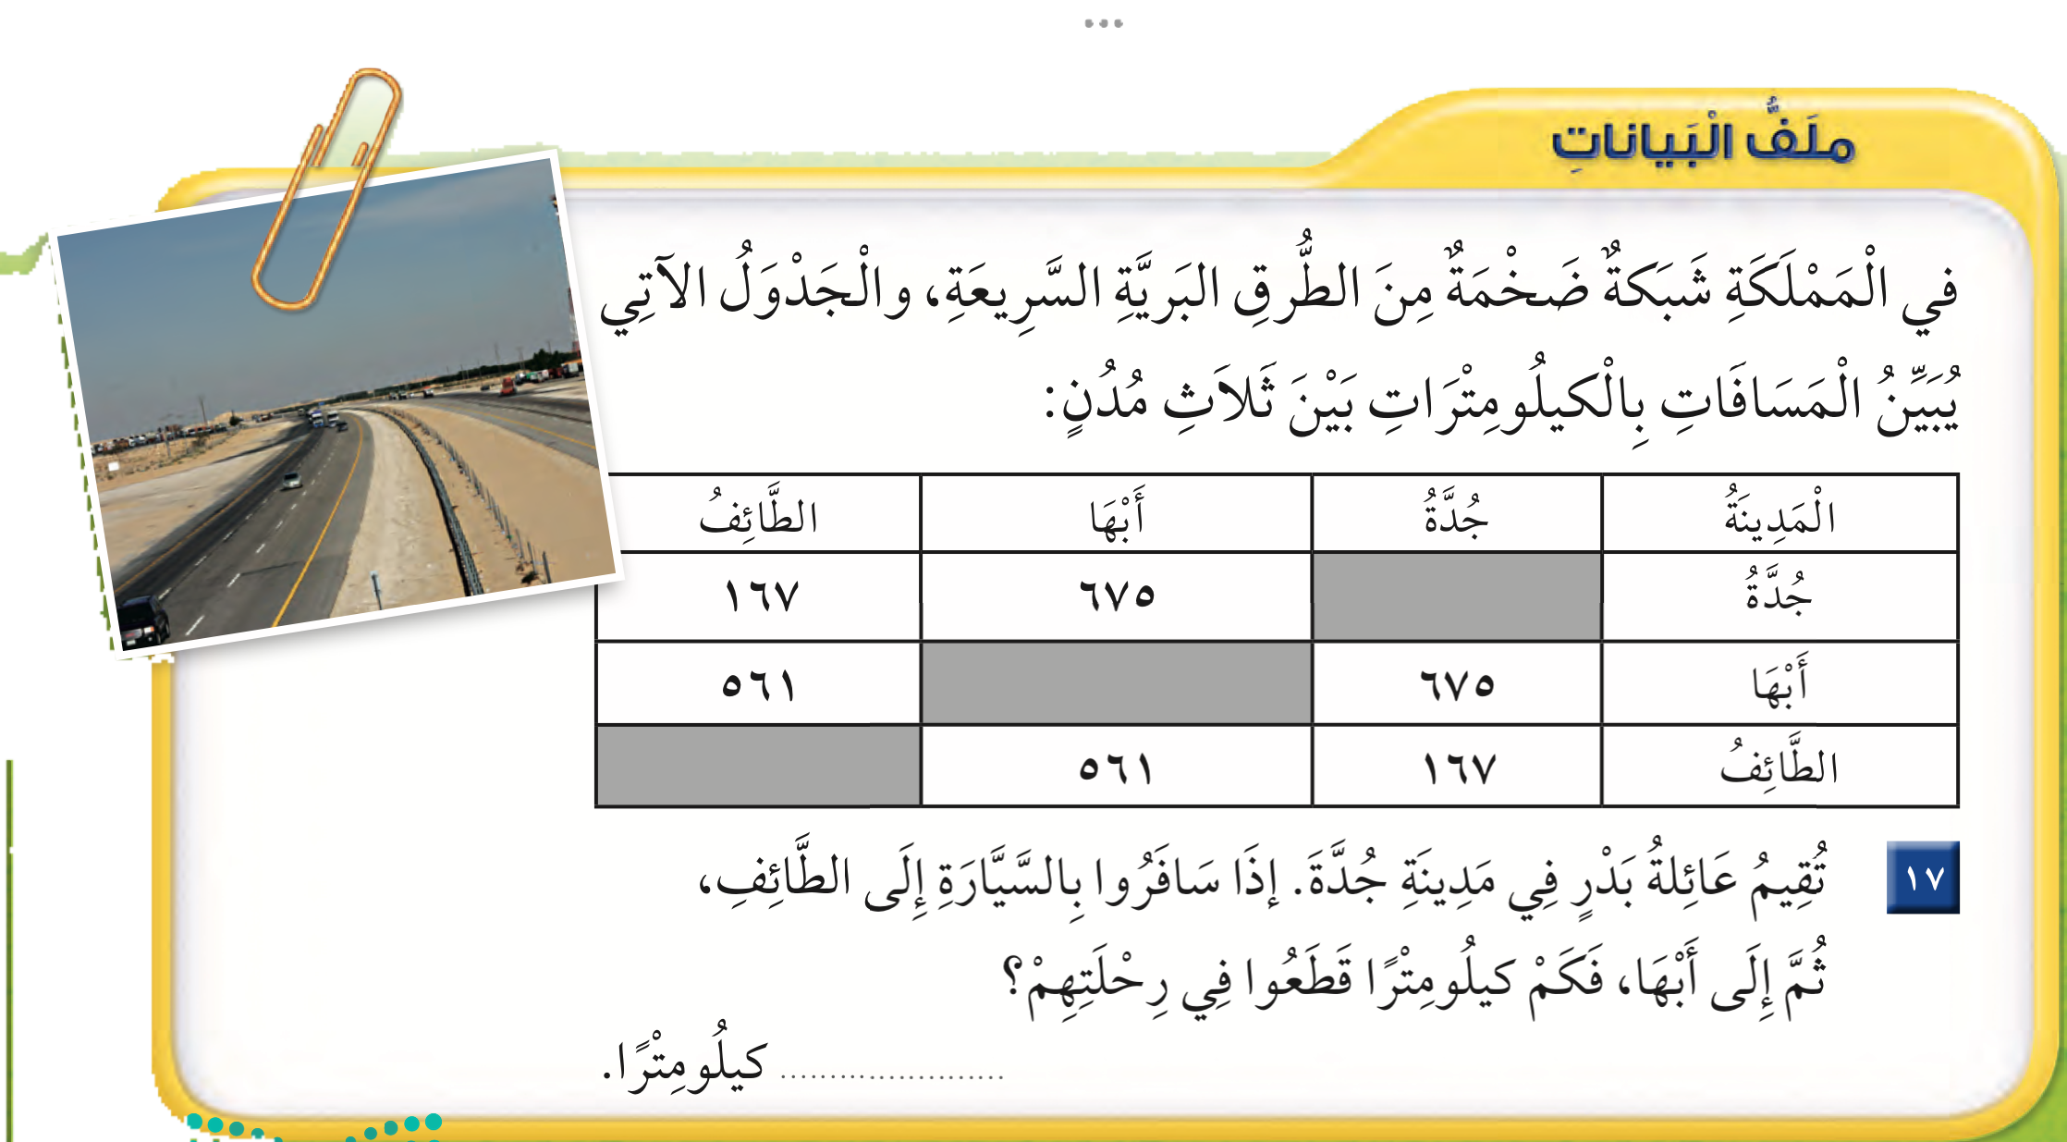
١
١
٥ ٧ ٦
+
٧ ٦ ١
٨
٤
٢
٨
٤
٢

